Slide 1
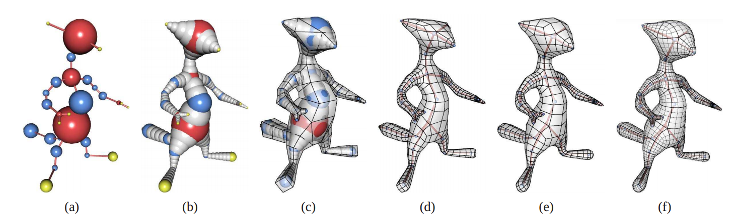
Modeleur 3D par B-Mesh

Slide 2
Objectifs
Développer une interface graphique permettant de créer simplement et efficacement le maillage d'une forme 3D à partir de sphères;
Apprendre à chercher comment améliorer un algorithme expliqué dans un article.

Slide 3
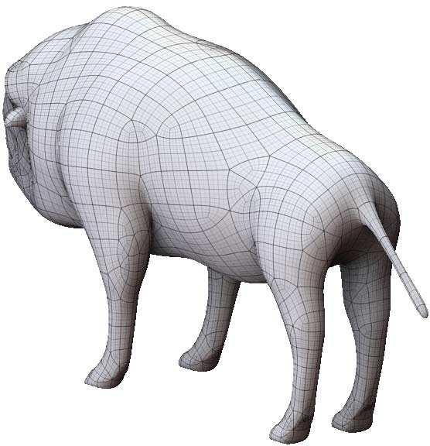
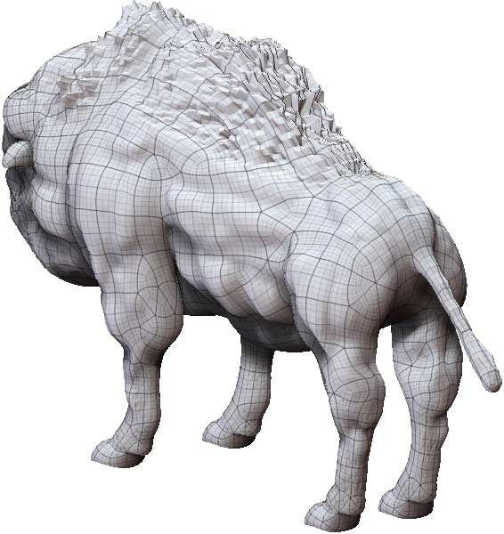
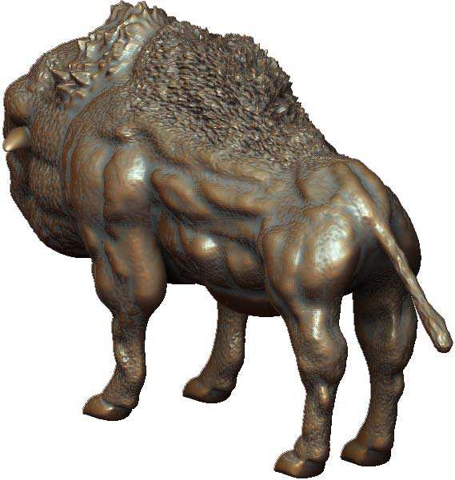
Pourquoi modéliser avec des sphères ?

Slide 4
Principe de l'algorithme
Squelette
de base
Interpolation
Premier maillage après sweeping et stitching
Première subdivision du maillage
Maillage après évolution et fairing
Seconde subdivision du maillage

Slide 5
Livrables
Fonctionnalités minimales :
  Squelette simple sous format texte;
  Maillage au format .obj;
  Afficher le squelette et les différents maillages obtenus après chaque subdivision.
Extensions possibles :
  Création interactive du squelette;
  Construction du maillage d'un squelette plus complexe;
  Construction du maillage d'un squelette défini par des ellipsoïdes.

Slide 6
Liste des tâches : algorithme
1. Création des inbetween-balls par interpolation
2. Génération du premier maillage
a) Opération de sweeping sur chaque branche
b) Opération de stitching
3. Subdivision du maillage:
a) Application de Catmull-Clark
b) Evolution du maillage
c) Fairing
4. Trouver des solutions aux limitations de l'algorithme
5. Gestion d'un maillage pour un squelette défini avec des ellipsoïdes (en option)

Slide 7
Liste des tâches : interface graphique
Charger un squelette fourni au format .txt
Afficher le squelette de base
Afficher les inbetween-balls
Afficher les différentes évolutions du maillage
Sauvegarder le maillage généré au format .obj
Création d'un squelette en temps réel (en option)

Slide 8
Organisation du travail
Travail dans une salle de l'Ensimag;
Utilisation de nos ordinateurs personnels et du tableau noir;
Utilisation de bibliothèques logicielles;
Utilisation du gestionnaire de versions Git et du gestionnaire de tâches Trello.

Slide 9
Gestion du planning
Précision des dates limites, de l'objectif minimal;
Discussion sur le travail à faire à la fin de chaque réunion avec les encadrants.

Slide 10
État d'avancement du projet
Ce qu'on a fait :
  Interface graphique
  Interpolation
  Sweeping
  Catmull-Clark
Ce qui reste à faire :
  Stitching
  Débogage de l'évolution et du fairing

Slide 11
Risques
Mauvaise évaluation de la difficulté;
Perte de temps sur l'étude des fonctions fournies par les bibliothèques;
Perte de temps sur le débogage du code utilisant les bibliothèques externes.

